Slide 1
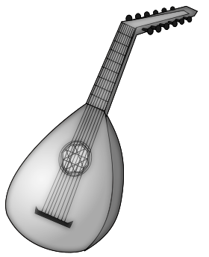
Vojtina ars poétikája

Slide 2
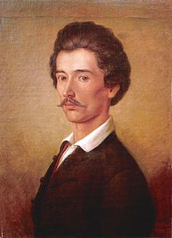
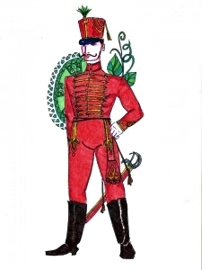
Volt a hazámnak egy-két énekem.
Bágyadt, igaz, s „örömtől idegen”

Slide 3
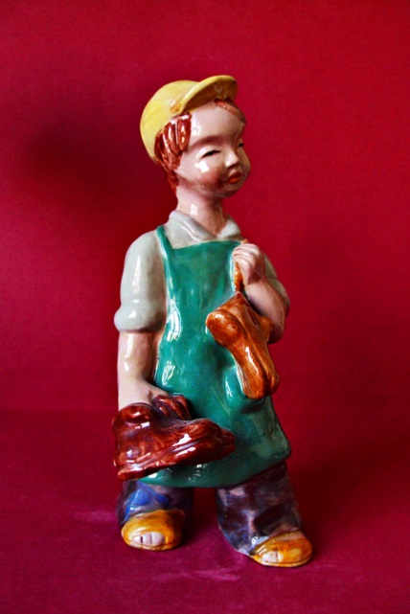
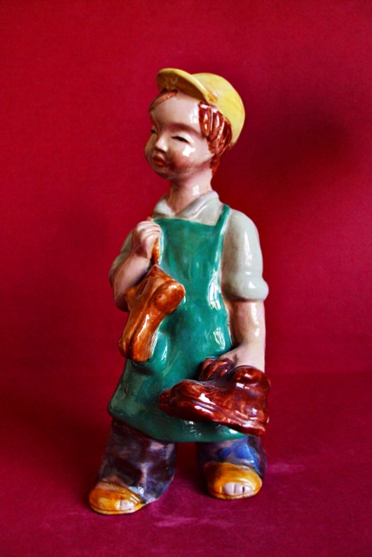
Ének se kell, csupán hangos kiáltás!

Slide 4
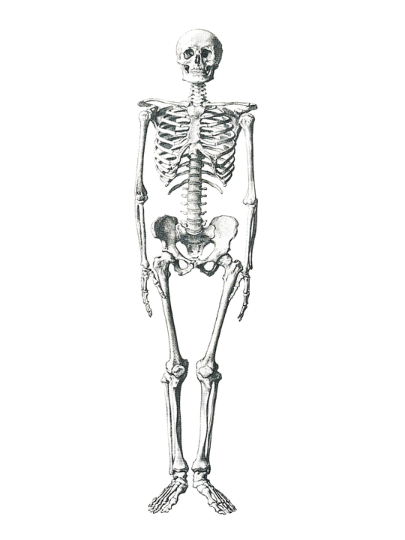
Költő hazudj, de rajt’ ne fogjanak

Slide 5
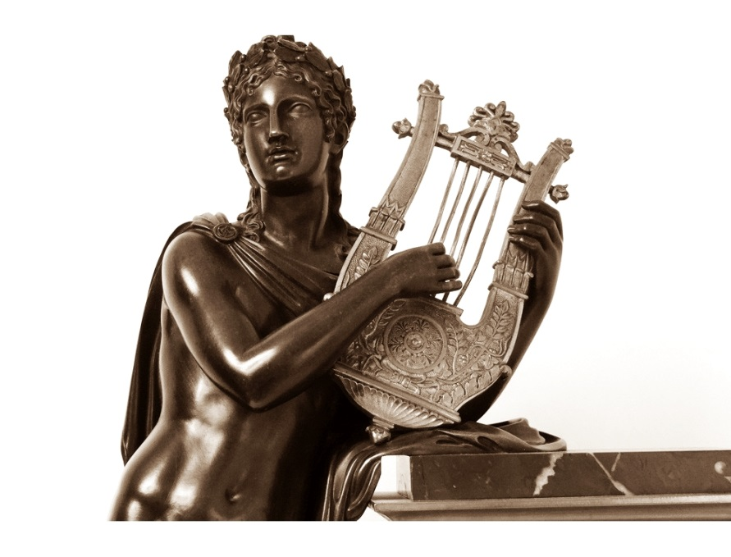
Ez önmagánál szebb, dicsőbb természet: Egyszóval… a költészet

